Slide 1
COVID-19: Lage National, 05.10.2020 Informationen für den Krisenstab
Datenstand | Anzahl | Änderung zum Vortag |  | Inzidenz (Fälle/ 100.000 Einw.)
05.10.2020; 0:00 Uhr |  | Ganze Zahl | Prozent
Bestätigte Fälle | 300.619 | + 1.382 | +0,46% | 362
Verstorbene | 9.534 | + 5 | +0,05% | 11,5
Anteil Verstorbene | 3,2%
Genesene | ca. 263.700
7-Tage-Inzidenz | 16,8
Schätzung der Reproduktionszahl (R)
Schätzung der Reproduktionszahl (4-Tage-R):
05.10.2020: 1,21 (95%-Prädiktionsintervall: 0,98 – 1,43)
04.10.2020: 1,23 (95%-Prädiktionsintervall: 0,98 – 1,53)
Schätzung eines stabileren R (7-Tage-R):
05.10.2020: 1,08 (95%-Prädiktionsintervall: 0,97 – 1,21)
04.10.2020: 1,14 (95%- Prädiktionsintervall: 1,00 – 1,29)
DIVI Datenstand 04.10.2020 | Anzahl | Änderung zum Vortag
Aktuell ITS | 424 | +20
Beatmet | 212 | +8
Notes:
Quelle: Ordner des aktuellen Lageberichts S:\Projekte\RKI_nCoV-Lage\3.Kommunikation\3.7.Lageberichte

Slide 2
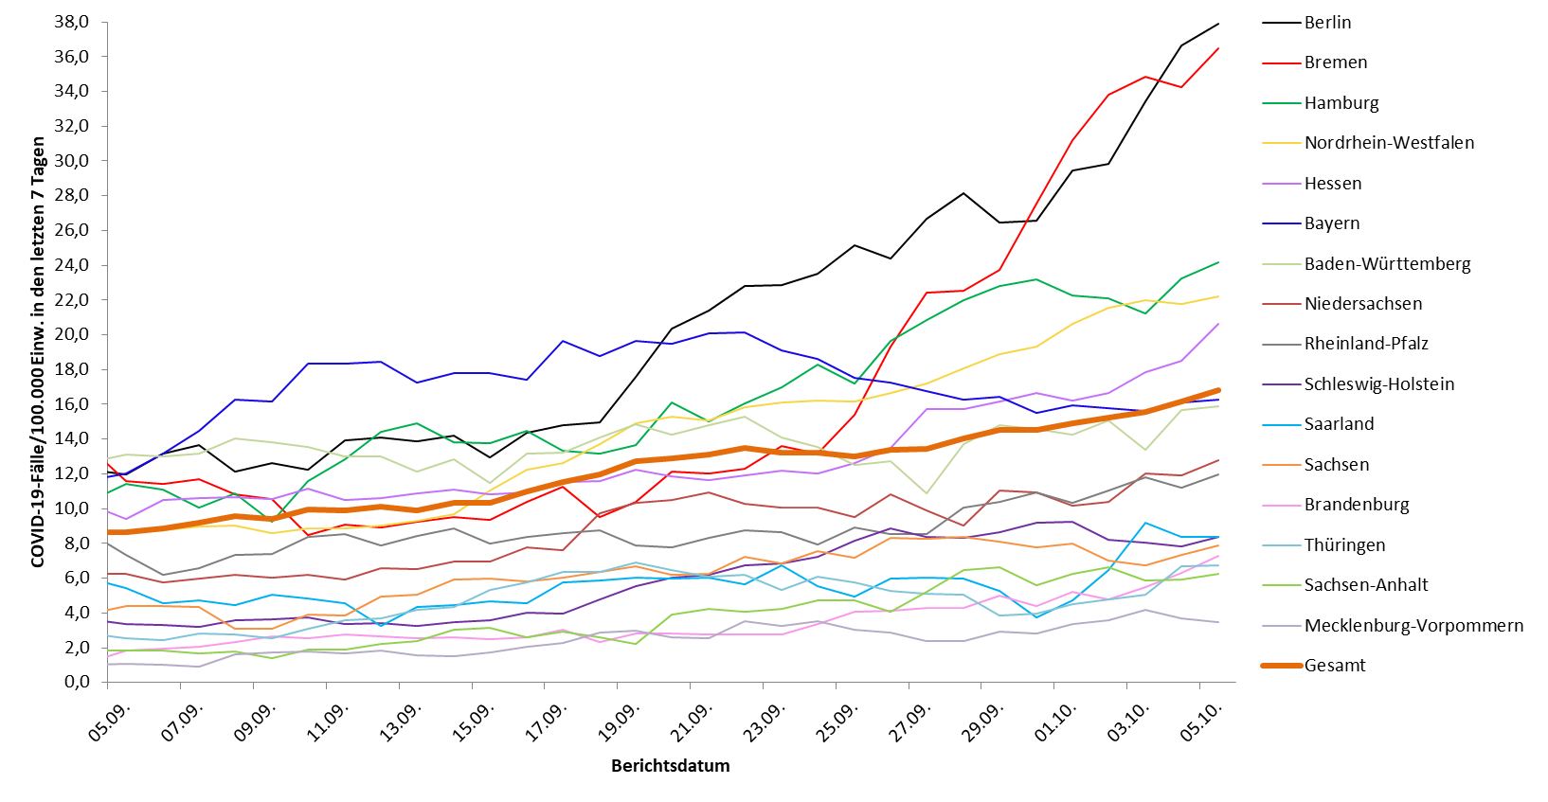
7-Tage-Inzidenz der Bundesländer nach Berichtsdatum (Datenstand 05.10.2020 0:00 Uhr)
Notes:
Datei Fallzahlen_kumulativ_Datum

Slide 3
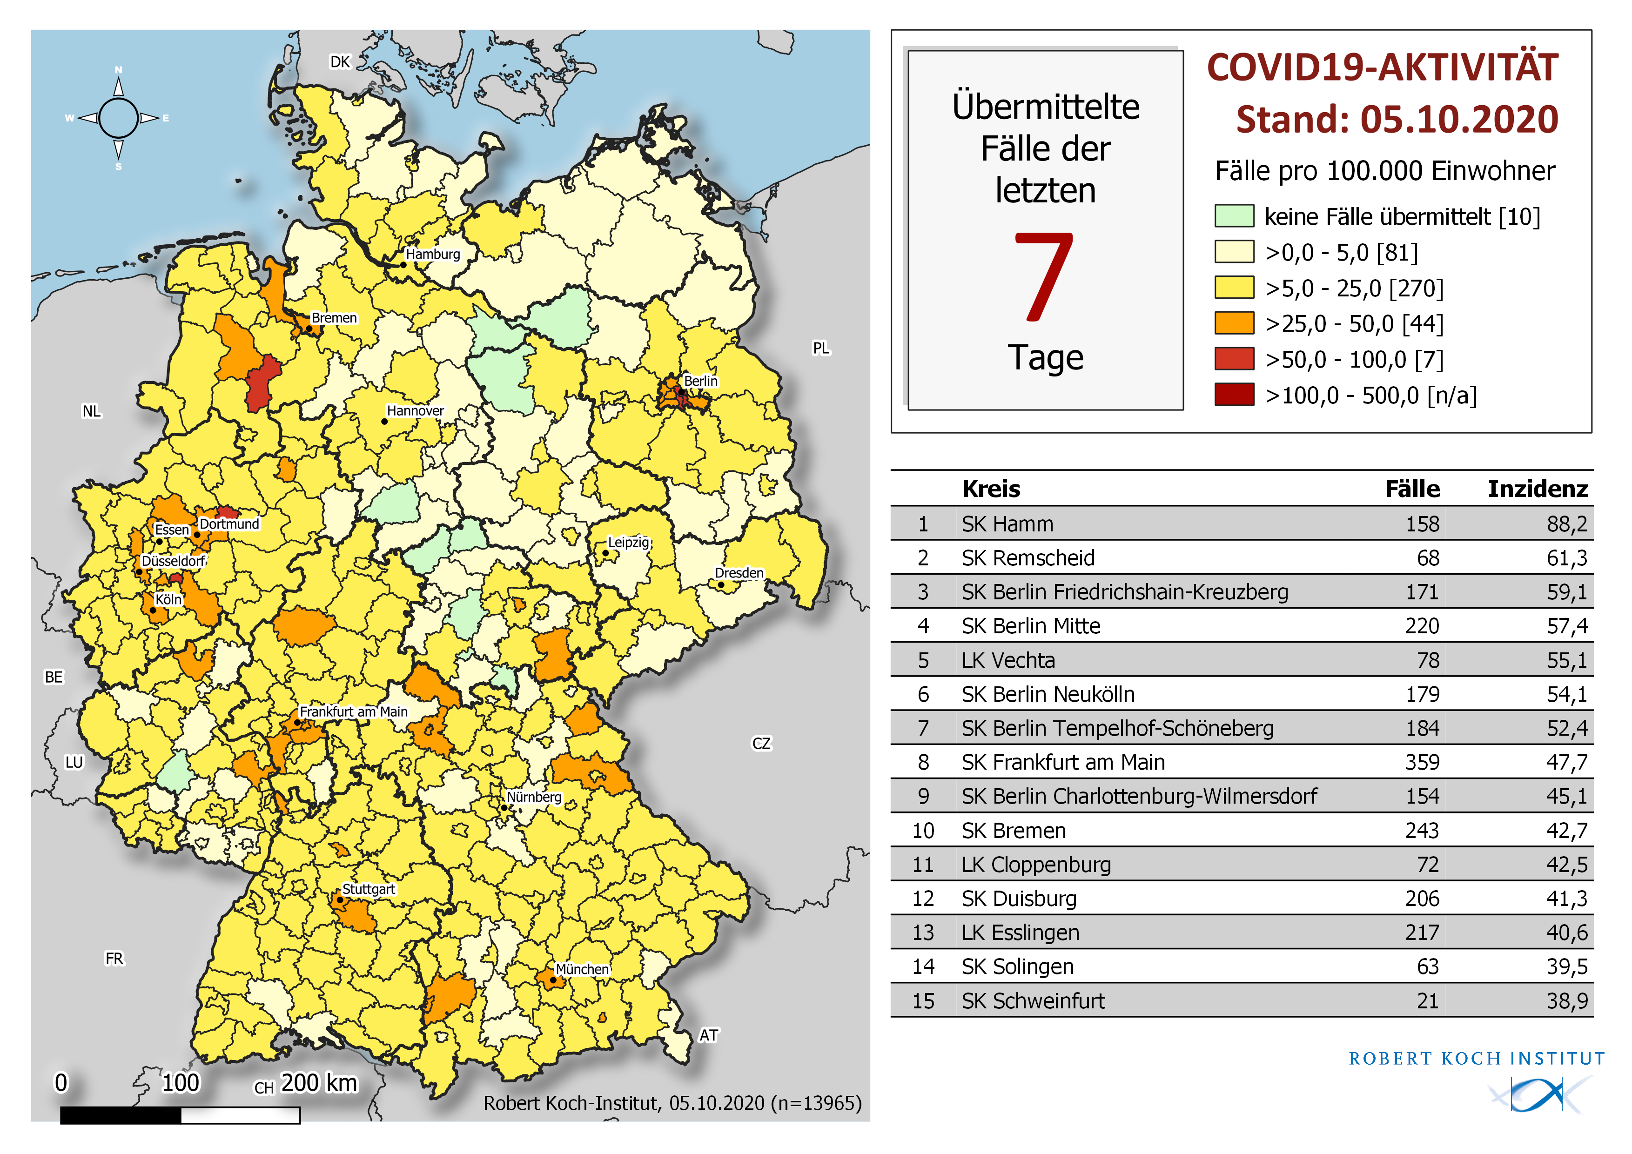
Geografische Verteilung in Deutschland: 7-Tage-Inzidenz
n = | 13.965
44 | LK mit 7-Tages-Inzidenz >25-50 Fälle/100.000 Einw.
7 | LK mit 7-Tages-Inzidenz >50-100 Fälle/100.000 Einw.
0 | LK mit 7-Tages-Inzidenz >100-500 Fälle/100.000 Einw.

